Slide 1
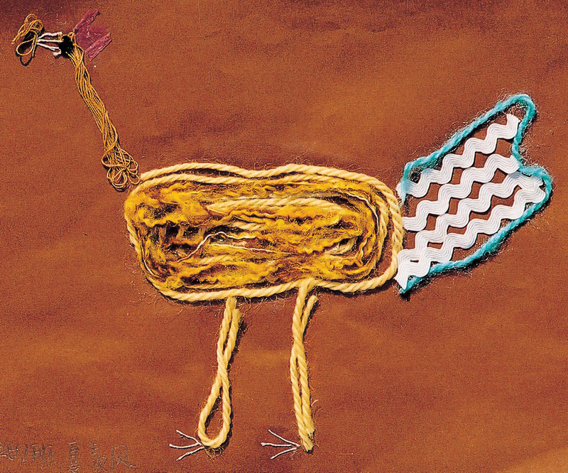
鸵 鸟

Slide 2
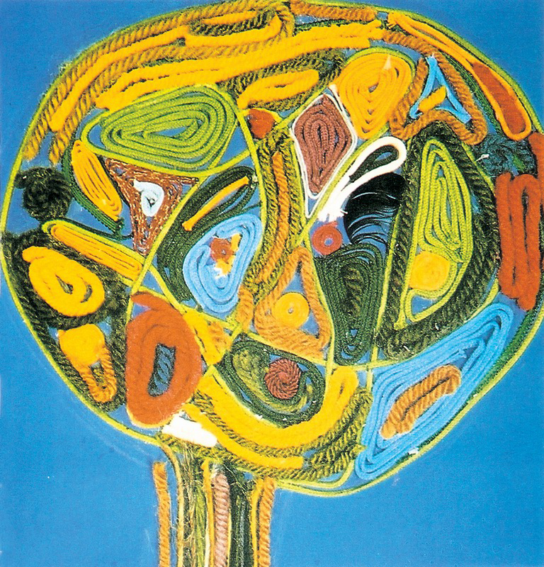
大 树

Slide 3
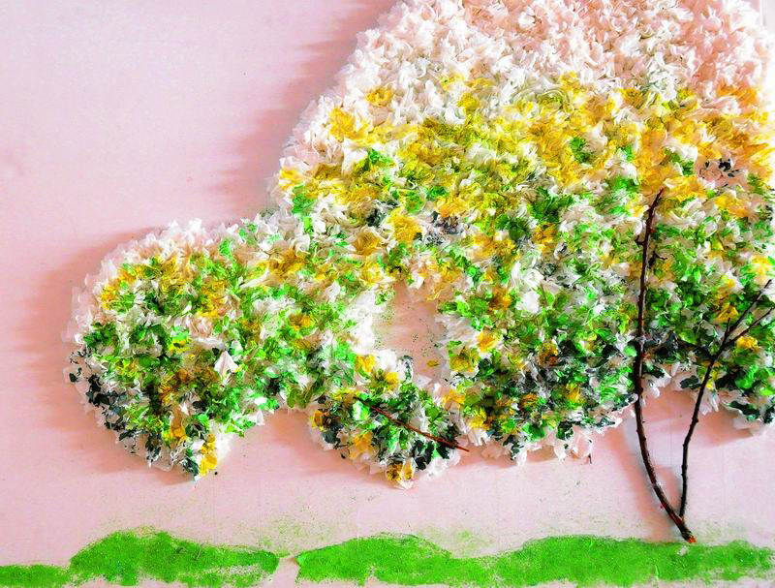
大 树

Slide 4
图 案

Slide 5
头 像

Slide 6
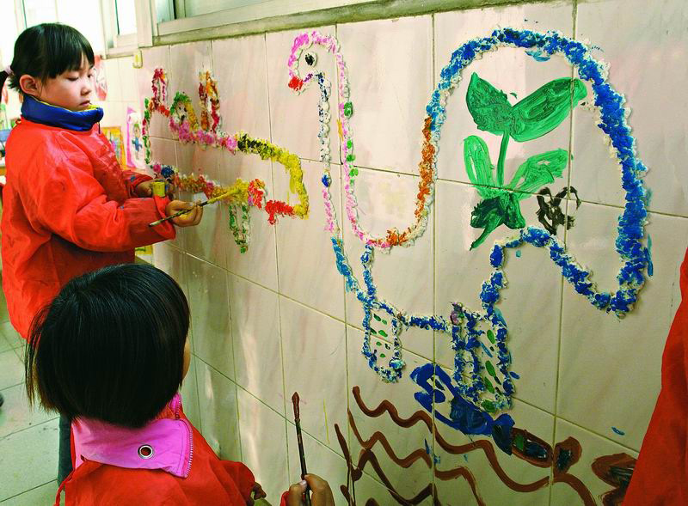

Slide 7
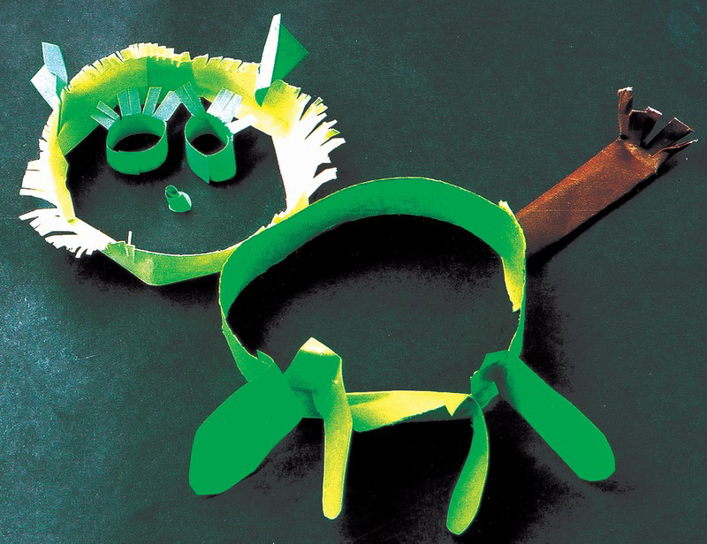
猫

Slide 8
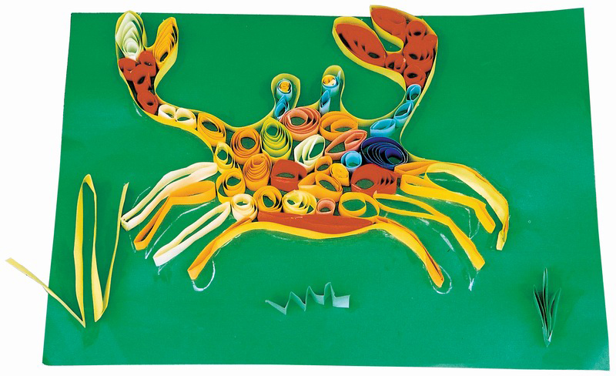
螃 蟹

Slide 9
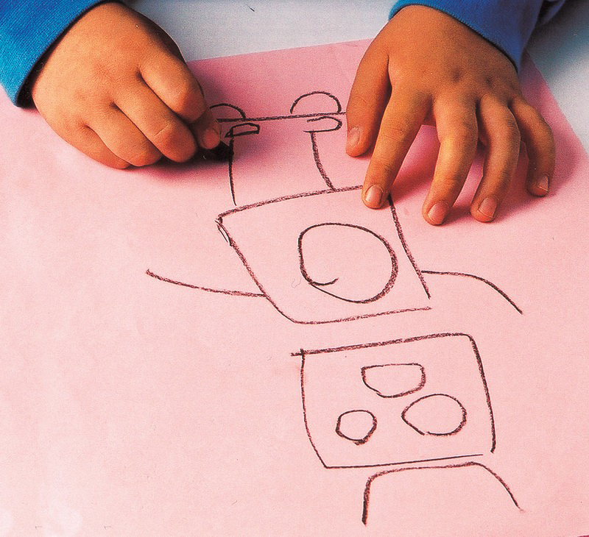
先在纸上画好形

Slide 10
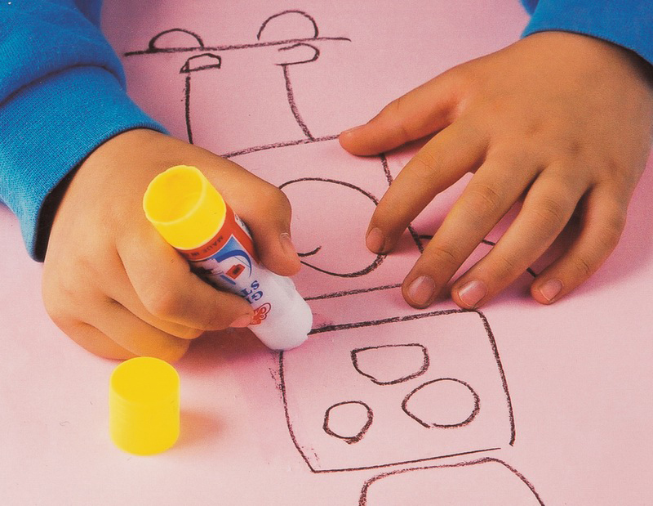
沿图形轮廓涂上胶

Slide 11
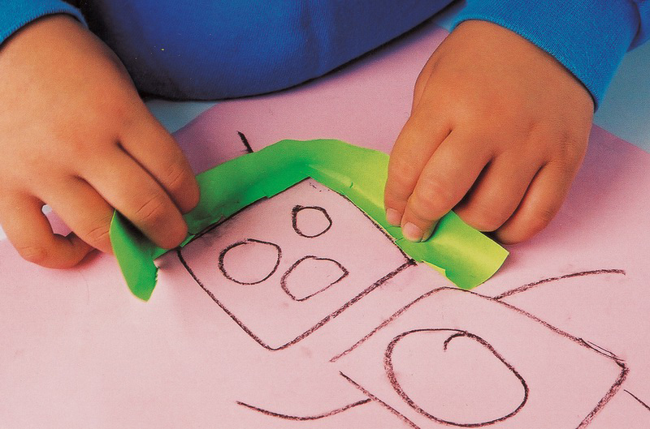
将纸条折一折贴上去

Slide 12
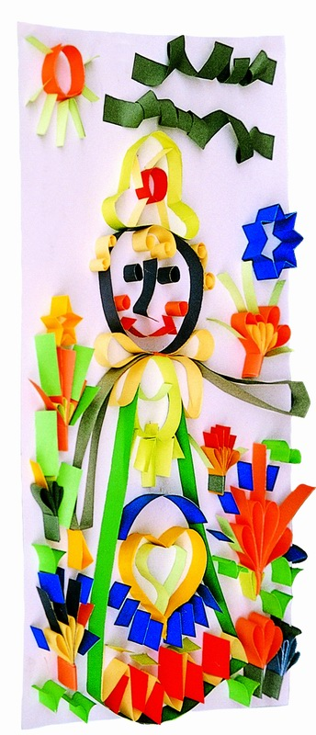

Slide 13
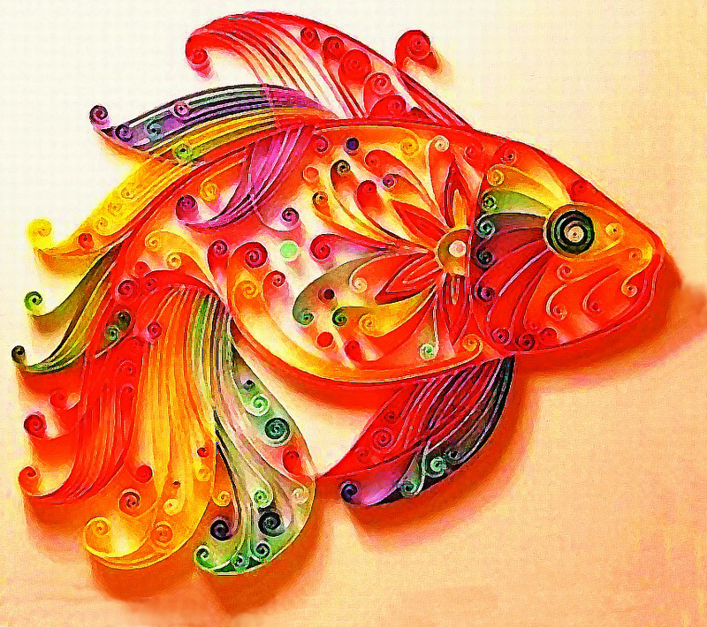
壁 饰

Slide 14
谢 谢

